Slide 1

UNIVERSIDAD DE LAS FUERZAS ARMADAS ESPE
MAESTRÍA EN ENTRENAMIENTO DEPORTIVO
TEMA:
“EJERCICIOS PARA PERFECCIONAR LA RECEPCIÓN DEL VOLEIBOLISTA ESCOLAR EN VICTORIA BILINGUAL CHRISTIAN ACADEMY”
AUTOR: Edison Flores B.

Slide 2
INTRODUCCIÓN
La técnica deportiva está definida mediante la modelación de un patrón de movimiento estudiado íntegramente por diversas ciencias que estudian el gesto deportivo específico de cada deporte, siendo el valor máximo el establecido bajo un precepto de eficiencia motriz absoluta.
El recibo o defensa del saque es una de las técnicas más importantes del voleibol desde el punto de vista técnico-táctico, el perfeccionamiento de la técnica parte de la aplicación de diferentes estrategias, donde la selección de ejercicios potenciadores implica un perfeccionamiento del mismo. Por ello, el objetivo de la investigación es perfeccionar el rendimiento técnico-táctico de la recepción del saque del voleibolista escolar pertenecientes a Victoria Bilingual Christian Academy a través del diseño de ejercicios específicos.
Se estudia una muestra de 14 deportistas del sexo femenino entre 13-14 años, evaluando su rendimiento técnico mediantes tres indicadores cualitativos y su rendimiento técnico-táctico en competición, luego de implementada la propuesta de ejercicios específicos, se demuestra la existencia de diferencias significativas a favor del postest, según se estableció con el Cálculo de Proporciones para Muestras Relacionadas, la Prueba de los Rangos con Signo de Wilcoxon y la Prueba de los Signos, demostrándose un incremento cualitativo y cuantitativo el rendimiento técnico y técnico-táctico en la recepción.

Slide 3
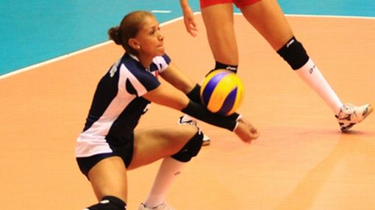
PROBLEMA
¿Cómo perfeccionar el rendimiento técnico-táctico en la recepción del saque de jugadores escolares de voleibol a través de la modelación con ejercicios específicos, pertenecientes a la escuela Victoria Bilingual Christian Academy?.

Slide 4
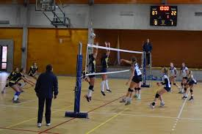
OBJETIVO GENERAL
Perfeccionar el rendimiento técnico-táctico en la recepción del saque del voleibolista escolar pertenecientes a la escuela Victoria Bilingual Christian Academy a través del diseño de ejercicios específicos.

Slide 5
OBJETIVOS ESPECÍFICOS
Fundamentar teórica y metodológicamente los distintos modelos de entrenamiento deportivo en la recepción del saque de categorías escolares y mayores.
Diagnosticar la efectividad de la recepción del saque en la muestra estudiada.
Elaborar un grupo de ejercicios específicos para perfeccionar la recepción del voleibolista escolar sometido a estudio.
Demostrar el nivel de perfeccionamiento alcanzado en términos de rendimiento técnico-táctico en la recepción del saque de la muestra estudiada.

Slide 6

HIPÓTESIS
El diseño e implementación de un grupo de ejercicios específicos perfeccionará el rendimiento técnico-táctico de la recepción del saque del voleibolista escolar perteneciente a la escuela Victoria Bilingual Christian Academy.

Slide 7

Tipo de Investigación
La investigación se determina de los siguientes tipos:
- Tipo descriptiva
- Tipo analítica
- Tipo correlacional.
Por lo cual, la orientación de la misma será de tipo mixta.

Slide 8
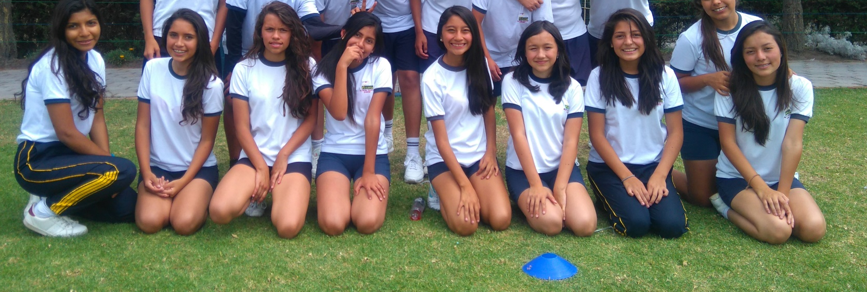
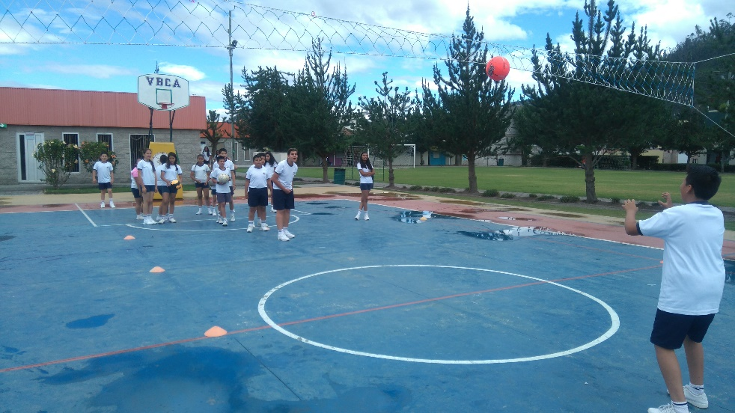
Población y Muestra
Se estudia una muestra de 14 escolares perteneciente a la escuela Victoria Bilingual Christian Academy (13-14 años, sexo femenino), los cuales conforma en equipo de dicha institución.

Slide 9
Resultados 1
Valoración cualitativa en el pretest por indicadores

Slide 10
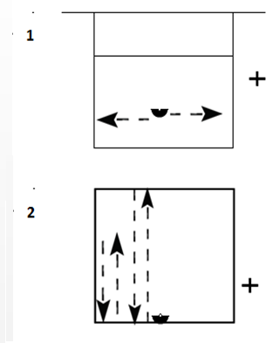
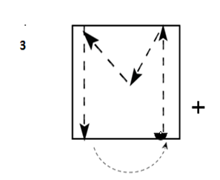
Propuesta de ejercicios
EJERCICIOS PREPARATORIOS SIN BALÓN
1) Una hilera de jugadores colocados mirando hacia la red, realizan desplazamientos laterales, al frente y atrás ( 9 m, 6 m ), al llegar a cada línea deben tocarla y realizar imitación de la defensa del saque. Continuamente se mirará a la red.
  - Variante: Con caídas laterales, al frente, atrás, después de realizar la imitación.
2) Hilera de jugadores en la línea final realizan desplazamientos alternos desde la línea final a la red y a la línea de 3 m. Al llegar a cada línea deben tocarla y realizar imitación de la defensa del saque. Continuamente se mirará a la red.
  - Variante: Con caídas laterales.
Hilera de jugadores en zona 1, realizan desplazamientos a la red por zona 2, diagonal a zona 6,diagonal a zona 4 y atrás a zona 5. Al llegar a cada zona realizan imitación de la defensa del saque. Contínuamente se mirará a la red. Repetir por zona 5.
  - Variante: Con caídas laterales en zona 6, 5 y 1.
10

Slide 11
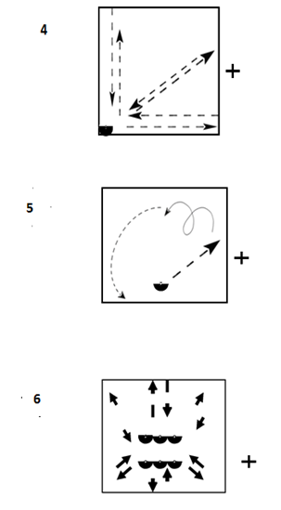
Propuesta de ejercicios
EJERCICIOS PREPARATORIOS SIN BALÓN
4) Hilera de jugadores por zona 5, realizan desplazamientos e imitación de la técnica de la defensa el saque (lateral a zona 1) (diagonal a zona 2 )( al frente zona 4 ). Continuamente se mirará a la red. Repetir por zona 1.
  Variante: Con caídas laterales, al frente y atrás.
5) Hilera de jugadores por zona 6, desplazamiento diagonal a la zona 2, al llegar a la línea de 3 m realizan imitaciones de la técnica de la defensa del saque y caída lateral a la izquierda.
  -Variante: Por zona 4 y caída lateral a la derecha.
6) Jugadores en el centro del terreno se agrupan y se desplazan con imitación de la técnica de la defensa del saque y cambios de zona al aviso del profesor.
  - Variante: Con caídas laterales.
11

Slide 12
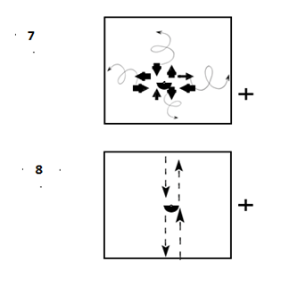
Propuesta de ejercicios
EJERCICIOS PREPARATORIOS SIN BALÓN
7) Jugadores en zona 2,1, 6, 5 y 4, realizan desplazamiento cortos al frente, laterales y atrás con imitaciones de la técnica de la defensa del saque.
Variante: Con caídas laterales, al frente y atrás.
8) Jugadores en la línea de 3m, realizan desplazamientos alternos a la red y a la línea final.
- Variante: Imitación de la defensa del saque y caídas laterales.
12

Slide 13
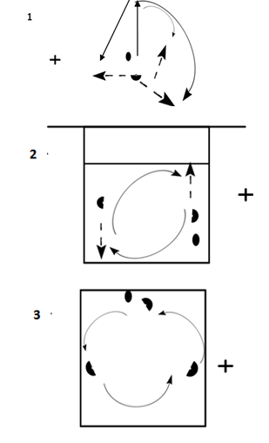
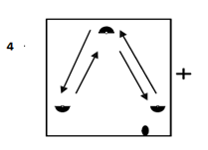
Propuesta de ejercicios
2. TÉCNICO CON BALÓN
1) Los jugadores de forma individual lanzan el balón hacia la pared y lo reciben de forma contínua.
  - Variante: En parejas, tríos.
2) Los jugadores en pareja realizan voleo por abajo desplazandose a los laterales al frente y atrás.
  - Variante: Después del contacto con el balón, sentarse e incorporarse rápidamente.
3) Los jugadores realizan voleo por abajo en tríos.
  - Variante: Al realizar el voleo por abajo los jugadores se desplazan en la misma dirección del balón.
4) Los jugadores realizan voleo por abajo en zig-zag.
  - Variante: Después del contacto con el balón realizan desplazamiento corto al frente y atrás.
13

Slide 14
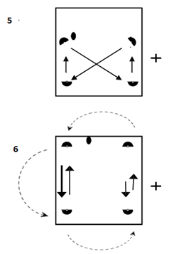

Propuesta de ejercicios
2. TÉCNICO CON BALÓN
5) Los jugadores en cuartetas realizan voleo por abajo de forma cruzada.
Variante: Al realizar el voleo por abajo los jugadores se desplazan en la misma dirección del balón.
6) Los jugadores en 4 hileras de frente realizan voleo por abajo cortos y largos.
Variante: Al realizar el voleo por abajo los jugadores se cambian de hilera.
7)Entrenador efectúa saques sencillos sobre la red hacia el terreno contrario dividido en dos a lo largo, por el lado derecho zona( 2, 6 y 1), defienden el saque a la zona 3-2 donde se encuentra un jugador encargado de entregar el balón al entrenador.
- Variante: Realizar el ejercicio por el lado izquerdo zona ( 4, 6, y 5), realizar caída después del contacto con el balón.
14

Slide 15
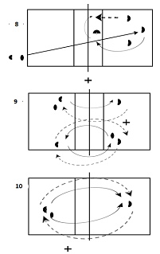
Propuesta de ejercicios
2. TÉCNICO CON BALÓN
8)Jugadores colocados en la zona de saque, en la cancha contraria, jugadores ubicados en las zonas (3, 2, 6 y 1), se ejecuta el saque y el recibo a la zona 3, los jugadores rotan por todas las zonas.
Variante: El jugador que defiende el saque ejecuta caídas laterales después del contacto con el balón.
9)Dos hileras de jugadores en cada cancha realizan voleo por abajo por encima de la red, cambiando de posición de la zona 4 a la 2.
10)Una hilera de jugadores en cada cancha realizan voleo por abajo dirigidos por encima de la red.
- Variante: Realizan voleos sorpresivos cortos, largos y laterales.
15

Slide 16
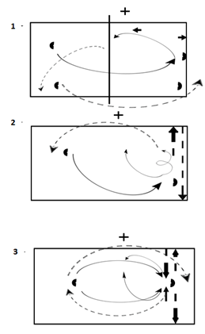
Propuesta de ejercicios
3. FÍSICO-TÉCNICO
1) Dos hileras de jugadores por zonas 1 y 5, realizan desplazamientos desde la línea final a la línea de 3 metros, regresan al lugar de inicio y defienden el saque. Al llegar a cada línea deben tocarla.
  - Variante: Realizan caída atrás después del contacto con el balón.
2) Una hilera de jugadores en cada cancha por zonas 1 y 5, realizan desplazamientos laterales derechos e izquierdos y defienden el saque en la zona que comenzaron. Al llegar a cada línea deben tocarla.
  - Variante: Realizan caída lateral después del contacto con el balón.
3)Hilera de jugadores en zona 6, realizan desplazamiento lateral derecho-izquierdo, defienden el saque en zona 6 y viceversa.
  - Variante: Realizan caída lateral después del contacto con el balón.
16

Slide 17
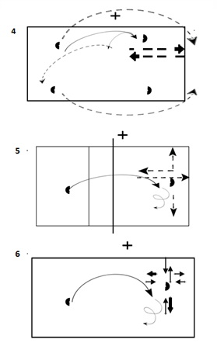
Propuesta de ejercicios
3. FÍSICO-TÉCNICO
4) Dos hileras de jugadores por zonas 2 y 4, realizan desplazamientos desde la línea de 3 metros a la línea final, regresan al lugar de inicio y defienden el saque. Al llegar a cada línea deben tocarla.
Variante: Realizan caída adelante después del contacto con el balón.
5) Dos hileras de jugadores por zonas 1 y 5, realizan desplazamientos laterales derecho-izquierdo y hacia la línea de 3 metros regresando a la línea final y defienden el saque, después del contacto con el balón realizan caída lateral izquierda.
6) Hileras de jugadores por zona 1, realizan desplazamientos cortos, laterales, al frente y atrás con imitación de defensa del saque. Defienden el saque en zona 1.
- Variante: Realizan caída lateral izquierda después del contacto con el balón.
17

Slide 18
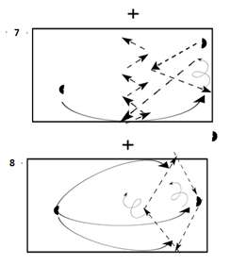
Propuesta de ejercicios
3. FÍSICO-TÉCNICO
7) Hilera de jugadores en zona 1, desde la línea final realizan desplazamientos diagonal izquierdo a la línea de 3 metros y desplazamientos diagonal derecho a la línea final en zona 5 con imitación de la defensa del saque. Defienden el saque por zona 5 con caída lateral derecha después del contacto con el balón .Se desplazan hasta la línea central realizando zig-zag en el area de 3 metros comenzando por la zona 4.
Variante: Repetir por zona 5.
8) Hilera de jugadores en zona 6, Realizan desplazamiento diagonal izquierdo a la zona 9 y defienden el saque, diagonal izquierdo a zona 8 realizan caída al frente, desplazamiento diagonal derecho a zona 7 y defienden el saque, desplazamiento diagonal derecho a zona 6 y defienden el saque, ejecutan caída lateral derecha o izquierda después de contacto con el balón.
18

Slide 19
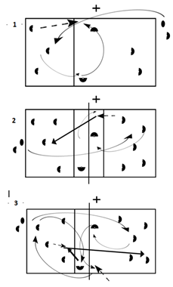
Propuesta de ejercicios
4. TÉCNICO-TÁCTICO
1)Complejo 1 VS 2, jugadores en zonas (1, 6, 5 y 3), se efectúa recibo por cualquiera de las zonas a la 3, el cual efectúa el pase a la zona 4. El jugador de la zona 5 puede pasar el balón de dedos a la cancha contraria. Cuando pica el balón se rota, se informan las deficiencias y continúan el juego.
Variante: Por zona (2, 6, 4 y 3).
2) Complejo 1 VS 2, en una cancha defensa del saque, pase, ataque fácil por zona 2 diagonal y en la otra cancha saque, envío, pase y entrega fácil.
Variante: El jugador que defiende el saque ejecuta caídas laterales después del contacto con el balón.
3) Complejo 1 VS 2, en una cancha defensa del saque, pase y entrega fácil, en la otra cancha saque, envío, pase y entrega fácil.
  - Variante: El jugador que defiende el saque ejecuta caídas laterales después del contacto con el balón.
19

Slide 20
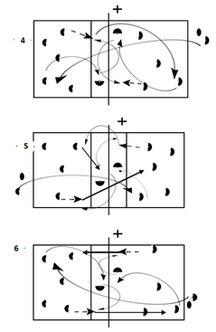
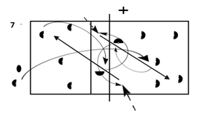
Propuesta de ejercicios
4. TÉCNICO-TÁCTICO
4) Complejo 1 VS 2, en una cancha defensa del saque, pase y ataque fácil, en la otra cancha saque razante, envío, pase y entrega fácil.
Variante: El jugador que defiende el saque ejecuta caída al frente después del contacto con el balón.
5) Complejo 1 VS 2, en una cancha defensa del saque, pase y ataque fácil, en la otra cancha saque floting, envío, pase y ataque fácil.
Variante: El jugador que defiende el saque ejecuta caída atrás después del contacto con el balón.
6) Complejo 1 VS 2, en una cancha defensa del saque, pase y ataque fácil por la línea, en la otra cancha saque largo atrás , envío, pase y ataque por la línea.
Variante: El jugador que defiende el saque ejecuta caída atrás o laterales, después del contacto con el balón.
7) Complejo 1 VS 2, en una cancha defensa del saque, pase y ataque diagonal fácil, en la otra cancha saque, envío, pase y ataque diagonal fácil.
- Variante: El jugador que defiende el saque ejecuta caída al frente, después del contacto con el balón.
20

Slide 21
Resultados 2
Tabla 2: Valoración cualitativa entre el prestest y el postest por indicadores

Slide 22
Resultados
Tabla 3: Rendimiento en la recepción antes y después de implementada la propuesta de ejercicios
La prueba de Wilcoxon evidencia una diferencias significativa (p=0,001) según la significación asintótica bilateral establecida. Por lo cual, se infiere una mejora notable en el rendimiento de la recepción en la muestra sometida a estudio luego de implementada la propuesta de ejercicios.
Por otra parte, La Prueba de los Signos reforzó el resultado obtenido con Wilcoxon, siendo significativamente diferentes las comparaciones de los datos del pretest y el postest (p=0,000), existiendo una mejora del rendimiento en recepción de las 14 alumnas estudiadas (Diferencias Positivas= 14) luego de implementar la propuesta de ejercicios.
Los resultados obtenidos en la aplicación del diagnóstico final cuantitativos y cualitativos, demostraron la efectividad de los ejercicios, los cuales constituyeron a darle solución a las deficiencias técnicas de la defensa del saque detectado en el diagnóstico inicial. La evaluación integral permite apreciar que el diagnostico final con respecto al inicial los resultados alcanzados son superiores.

Slide 23
CONCLUSIONES
En el trabajo se profundiza en los elementos teóricos-metodológicos de la técnica de la defensa del saque o recepción.
Con el diagnóstico realizado se pudo constatar las deficiencias en la técnica de la defensa del saque del equipo participante en la experiencia.
Para la elaboración de los ejercicios se tuvo en cuenta las características psicopedagógicas de las atletas, el desarrollo de sus capacidades físicas, así como la disponibilidad de los implementos deportivos y espacios para su realización.
A partir de la aplicación de la propuesta de ejercicios se observa la eficiencia en la aplicación de la técnica del saque en el equipo femenino, así como tambien su rendimiento técnico-táctico.

Slide 24
RECOMENDACIONES
Continuar con la aplicación de la propuesta para alcanzar resultados superiores con el equipo de voleibol estudiado
Extender la propuesta a otros entrenadores del cantón

